Slide 1

Làm thế nào để trở thành một người tự tin
khi tương tác trong team
Thời gian: 14h40 – 16/06/2021
Địa điểm: Tòa nhà Alpha – Trường Đại Học FPT
Lòng tự tin vào bản thân chắc chắn sẽ biểu lộ trong bất cứ những gì bạn làm.
1

Slide 2
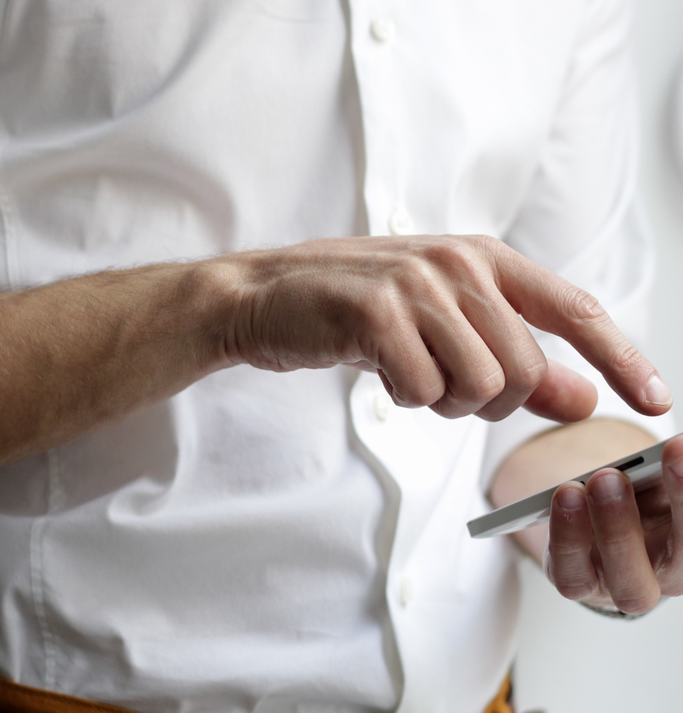
Chương Trình
14h40: Bắt đầu chương trình
14h40 – 14h50: Giới thiệu khách mời
14h50 – 15h30: Khách mời giải đáp câu hỏi
15h30 – 15h40: Chơi trò chơi
15h40 – 16h00: Trả lời các câu hỏi của khán giả
Không gì xây dựng lòng tự trọng và sự tự tin tốt hơn thành tựu.

Slide 3

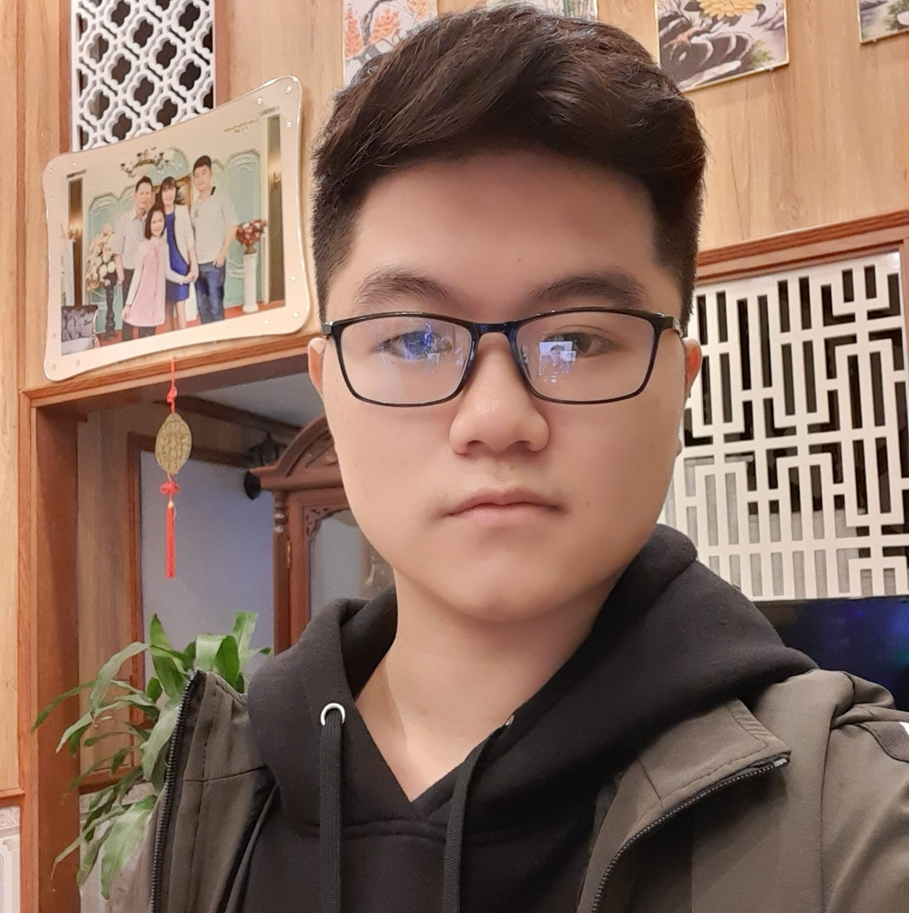
Nguyễn Đức Thịnh – Trưởng phòng kế hoạch công ty KK – Công ty chuyên xuất nhập khẩu
Cựu Sinh Viên Đại học FPT
Hãy tự tin tiến bước theo hướng của ước mơ. Hãy sống cuộc đời bạn đã mường tượng.

Slide 4
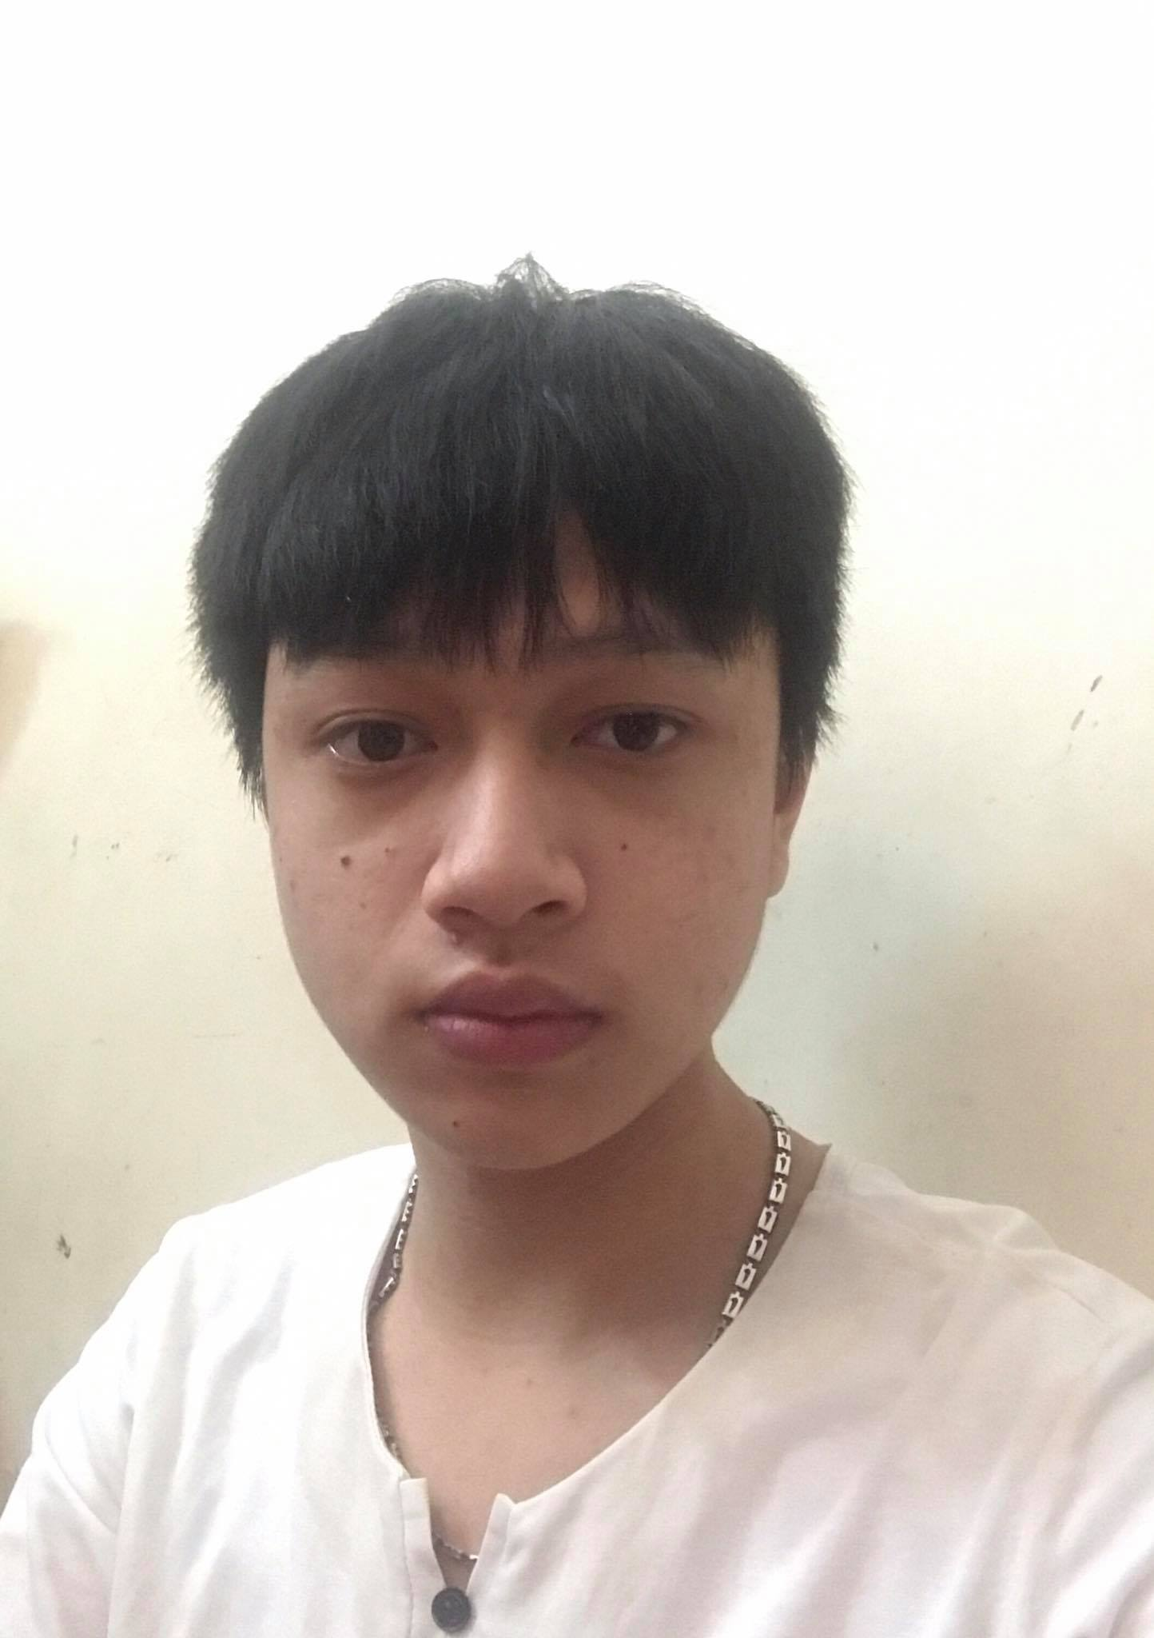

Nguyễn Tiến Huy – CEO công ty HN – Công ty phát triển giao dịch thương mại điện tử YourHome
Có nhiều kinh nghiệm trong việc hoạt động Team
Ai cũng có lòng tự trọng, tự tin. Không có lòng tự trọng, tự tin là người vô dụng.

Slide 5
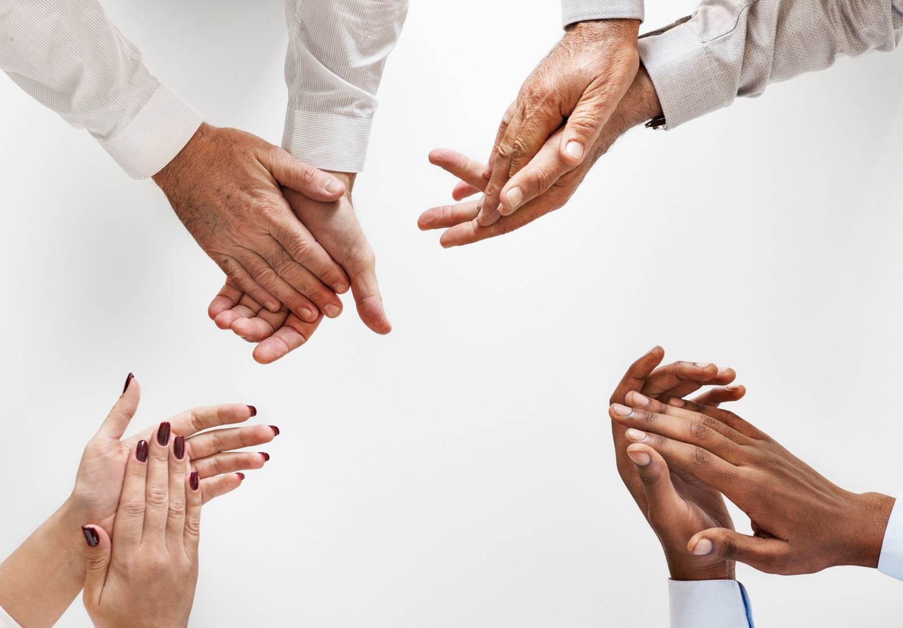
Sự tự tin của các thành viên trong Team
Tự tin là điều kiện đầu tiên để làm được những việc lớn lao.

Slide 6
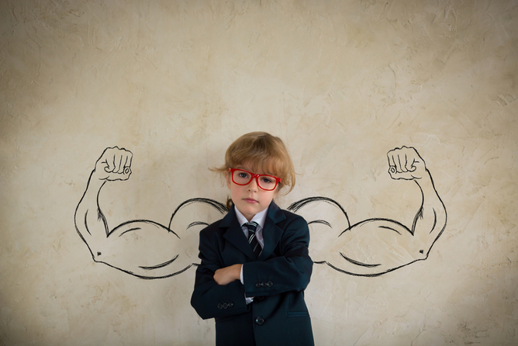
Sự e ngại, rụt rè, thiếu tự tin trong hoạt động tương tác trong team
Tự tin không phải vì đúng mà vì không sợ sai.

Slide 7

Một số cách, chiến lược làm tăng sự tự tin
Nếu tự tin ở bản thân, bạn sẽ truyền niềm tin đến người khác.

Slide 8

Trò chơi
Thành đạt không phải do sự giúp đỡ của người khác mà chính do lòng tự tin.

Slide 9

Sự tự tin thái quá
Cơ hội thành công của bạn trong mọi chuyện luôn có thể được đo bằng niềm tin của bạn vào chính bản thân mình

Slide 10

Những ảnh hưởng và những lời khuyên cho việc tự tin thái quá
Sớm hay muộn, người thắng là người nghĩ mình có thể

Slide 11
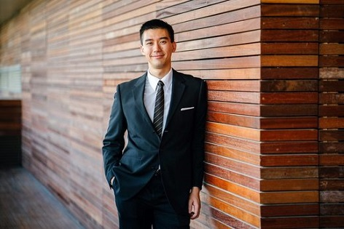
Hỏi đáp cùng khán giả
Tính tự phụ là khoe mẽ về bản thân mình. Sự tự tin nghĩa là bạn tin rằng mình có thể làm xong việc.

Slide 12

Large image
Tổng Kết
Tự tin là yếu tố rất quan trọng trong làm việc cùng team có thể mang team đến sự thành công hoặc thất bại.
Sự e ngại tương tác, giao tiếp trong khi teamwork dẫn đến những vấn đề tiêu cực đến chính bản thân và cho cả team.
Một số biện pháp mà một người có thể giúp một người trong team tăng cường sự tự tin là hỏi ý kiến họ, tôn trọng ý kiến của họ, đưa ra những nhận xét mang tính tích cực.
Sự tự tin quá mức dẫn đến nội bộ team xích mích, không khí căng thẳng, team có nguy cơ bị tan rã.
Lạc quan là niềm tin dẫn tới thành tựu. Bạn chẳng thể làm được điều gì mà thiếu đi hy vọng và sự tự tin.

